Slide 1



کارگاه برنامه نویسی پیشرفته دستورکار1
آشنایی با JDK, JRE, JVM
کامپایل و اجرای کد در Command line
آشنایی با سینتکس پایه Java
آشنایی با انواع داده ها در Java
مقدمه ای بر Git

Slide 2
مقدمه
در این جلسه به عنوان اولین قدم برای شروع کار با زبان Java ابتدا با بستر و ابزاری که در اختیارمان گذاشته و مفهوم کیت توسعه جاوا (JDK) آشنا می‌شویم.
پس از آن سینتکس و قواعد پایه زبان جاوا و نحوه استفاده از حلقه‌ها (Loop) و عبارات شرطی (Conditional statement) آشنا شده و طریقه دریافت ورودی و نمایش خروجی در کنسول را خواهیم‌دید.
همچنین به بررسی انواع داده‌ها (Data Types) در جاوا خواهیم پرداخت.
سپس با ابزار Git، ضرورت و چگونگی استفاده از آن آشنا خواهیم ‌شد.
و در آخر به کمک یک تمرین مطالب گفته شده را مرور می‌کنیم.

Slide 3

آشنایی باJVM, JRE و JDK

Slide 4
آشنایی با JVM, JRE و JDK
برای اجرای یک برنامه‌ی جاوا با کامندلاین، بهتر است با مفاهیم JRE ، JDK و JVM آشنا شویم.
Java Development Kit (JDK) : ابزاری است که امکان توسعه و اجرا کردن یک برنامهی جاوا را فراهم می‌کند.
چرا به آن نیاز داریم؟
کد‌های نوشته شده توسط ما را به بایت کد تبدیل می‌کند که آن کدها روی یک ماشین مجازی اجرا می‌شوند.

Slide 5
آشنایی باJVM, JRE و JDK
Java Runtime Environment (JRE) : ابزاری است که تنها شرایط را برای اجرای یک برنامه‌ی جاوا فراهم می‌کند.
JRE یا محیط اجرای جاوا شامل JVM و مجموعه‌ای از کتابخانه‌ها و فایل‌های پشتیبانی‌کننده‌ای است که برای اجرای برنامه‌های جاوا نیاز است. به بیان دیگر،JRE محیطی را فراهم می‌کند که برنامه‌های جاوا بتوانند در آن اجرا شوند.
Java Virtual Machine( JVM) : بخش مهمی در JRE و JDK است و در هر دو وجود دارد.
در اجرای هر برنامه‌ی جاوا توسط JDK و JRE در اصل از JVM استفاده می‌شود. JVM مسئول اجرای یک برنامه‌ی جاوا به صورت خط به خط است.

Slide 6
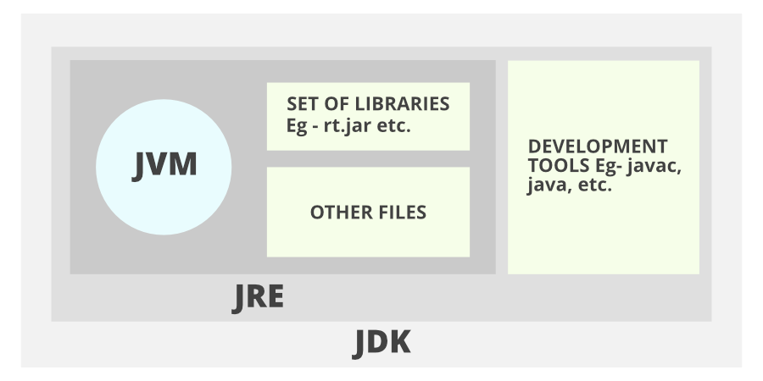
آشنایی با JVM, JRE و JDK
Source Code →Need extra files? (JRE) → Compile (JDK) → Byte Code → Run (JVM)

Slide 7
کامپایل و اجرای کد در ترمینال

Slide 8
کامپایل و اجرای کد در ترمینال
داخل یک ویرایشگر متن کد را می‌نویسیم و به فرمتFileName.java آن را ذخیره می‌کنیم.
Cmd یا ترمینال را داخل فولدر مربوطه باز می‌کنیم.
کامندهای زیر را می‌نویسیم:
javac filename.java : با این کار یک فایل filename.class توسط کامپایلر جاوا ایجاد می‌شود. (پایان مرحله‌ی کامپایل کد). این فایل حاوی کدهایی است که توسط ماشین مجازی جاوا (JVM) شناخته می‌شود و می‌تواند آنها را اجرا کند.
java filename : اکنون با این دستور برنامه را اجرا کرده و خروجی را مشاهده می‌کنیم.
بدین ترتیب می‌توان یک برنامه‌ی جاوا را در ترمینال اجرا کرد.

Slide 9
کامپایل و اجرای کد در ترمینال
public class HelloWorld { public static void main (String[] args){ System.out.println("Hello World"); } }
javac HelloWorld.java
java HelloWorld

Slide 10
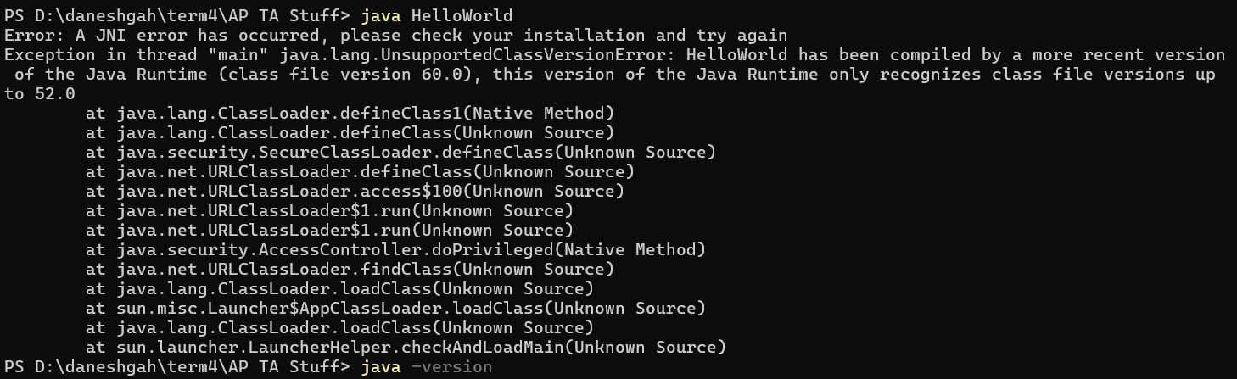
Compile and run in terminal
ممکن است شما با این ارور مواجه شوید:

Slide 11
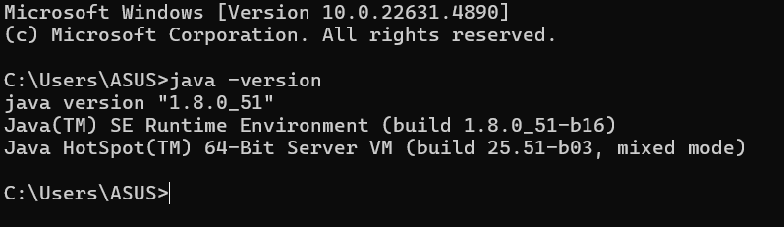
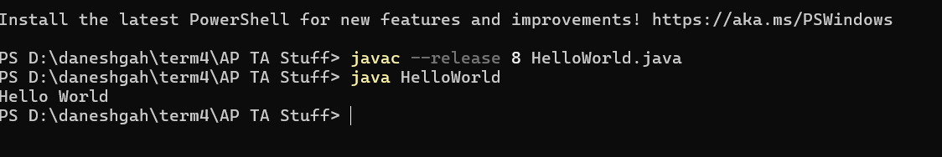
کامپایل و اجرای کد در ترمینال
احتمالا ورژن جاوا سیستم شما قدیمی است.
از کامند روبرو استفاده کنید تا متوجه شوید ورژن جاوا نصبی شما چیست.
راه حل:
1- نسخه جدید جاوا را از سایت oracle دانلود و نصب کنید.
2- از کامند زیر برای اجرای برنامه توسط نسخه مشخصی از جاوا استفاده کنید:

Slide 12
آشنایی با سینتکس پایه Java

Slide 13
شرط‌ها و تصمیم‌گیری
برای مدیریت شرط‌ها و تصمیم‌گیری روش‌های زیر در جاوا موجود است:
if :
if-else :
if-else if :
if (condition) {
}
if (condition) { } else { }
if (condition1) { } else if (condition2) { }

Slide 14
شرط‌ها و تصمیم‌گیری
if (grade > 17) { System.out.println("A"); } else if (grade > 15) { System.out.println("B"); } else if (grade > 12) { System.out.println("C"); } else if (grade > 10) { System.out.println("D"); } else { System.out.println("you failed"); }
توجه کنید که به عنوان شرط‌ها فقط عباراتboolean قرار دهید.

Slide 15
Switch case
برای تصمیم‌گیری بر اساس مقدار یک متغیر می‌توان از switch-caseاستفاده کرد:
عبارت switch یک بار ارزیابی می‌شود.
مقدار عبارت با مقادیر هر کیس (case) مقایسه می‌شود.
اگر تطابق وجود داشته باشد، بلوک کد مربوطه اجرا می‌شود.
اگر هیچ تطابقی وجود نداشته باشد، بلوک کد پیش‌فرض (default) اجرا می‌شود.
اگر دستور break را حذف کنید، کیس بعدی اجرا می‌شود، حتی اگر مقدار ارزیابی‌شده با آن کیس مطابقت نداشته باشد.

Slide 16
Switch case
switch (operand) { case "+": res = num1 + num2; break; case "-": res = numl -num2; break; case "*": res = num1 * num2; break; case "/": res = num1 / num2; break; }

Slide 17
Enhanced Switch
نوعی از switch است که بعضی مواقع کار را برای ما آسان‌تر می‌کند؛ چرا که در هر case دیگر به break; نیازی ندارد.
move = scanner.nextLine(); switch (move) { case "right" -> System.out.println("go right"); case "left" -> System.out.println("go left"); default -> System.out.println("invalid input"); }

Slide 18
Ternary statement
در زبان جاوا عبارتternary (سه‌گانه) یک شکل فشرده از دستور شرطیif-else است. این عبارت برای انجام یک انتخاب سریع بین دو مقدار مختلف بر اساس یک شرط استفاده می‌شود.
در مثال زیر اگر شرط (i == 8)برقرار باشد ternary مقدار 8 می‌گیرد و اگر برقرار نباشدternary مقدار 0 می‌گیرد.
i = scanner.nextInt(); int ternary = i == 8 ? 8 : 0;

Slide 19
حلقه‌ها

Slide 20
for Loop
مانند زبان C :
for (int i = 0; i < 5; i++) { System.out.println("hey"); }

Slide 21
for-each Loop
حلقه for-each از اولین عضو یک آرایه شروع کرده و به ترتیب پیمایش را ادامه می‌دهد.
در آینده خواهیم دید این نوع حلقه برای کالکشن‌ها نیز قابل استفاده است. (مانند لیست‌ها و ست‌ها)
توجه کنید که در هر نوبت iterate کردن در این روش، مقدار عضو مورد نظر از مجموعه در متغیر تعریف شده (i در مثال بالا) کپی می‌شود. در نتیجه در بدنه حلقه برای تغییر آن عضو دسترسی لازم را نداریم.
int [] myArr = { 1, 54 ,93, 312}; for (int i: myArr) { System.out.println(i); }

Slide 22
while Loop
while (condition) { }
int cnt = 5; while (cnt > 0) { System.out.println("We are in the loop"); cnt--; }

Slide 23
do-while Loop
دقت کنید که بدنه‌ی این نوع حلقه حداقل یک بار اجرا خواهد شد.
یکی از تفاوتهای مهم حلقه‌ی while و do-while این است که در حلقه while، در ابتدای کار و پیش از اجرای دستورات حلقه شرط پایان بررسی می‌شود. اما در حلقه ،do-while این کار بعد از یک بار اجرای دستورات آن انجام می‌گردد.
مانند if شرط جلوی while نیز حتما باید از نوع boolean باشد.
int j = 3; do { System.out.println(j); j--; } while (j > 0);
do { } while (condition);

Slide 24
Data Types

Slide 25
Data Types
در جاوا داده‌ها به انواع مختلفی تقسیم می‌شوند تا مشخص شود چه نوع مقداری می‌تواند در متغیر ذخیره شود. این نوع داده‌ها به دو دسته‌ی کلی تقسیم می‌شوند.
1. نوع داده اولیه (Primitive Data Type) : این نوع داده‌ها ساده و از پیش تعریف شده‌اند و به‌طور مستقیم مقادیر را ذخیره می‌کنند. جاوا ۸ نوع داده‌ی اولیه دارد که در گذشته با همگی آن‌ها آشنا شده اید:
int, bool, char, byte, short, long, float, double
2. نوع داده غیر اولیه (Non-Primitive Data Type): این نوع داده‌ها به آبجکت‌ها (objects) اشاره می‌کنند و خودشان آدرس حافظه‌ی آبجکت را ذخیره می‌کنند، نه مقدار مستقیم.

Slide 26
Data Types
جاوا type-safe است؛ یعنی نوع داده‌ی تمامی متغیرها حتماً باید مشخص باشد.
تبدیل نوع (Type Casting) هم وجود دارد؛ یعنی می‌توان داده‌ها را از یک نوع به نوع دیگر تغییر داد

Slide 27
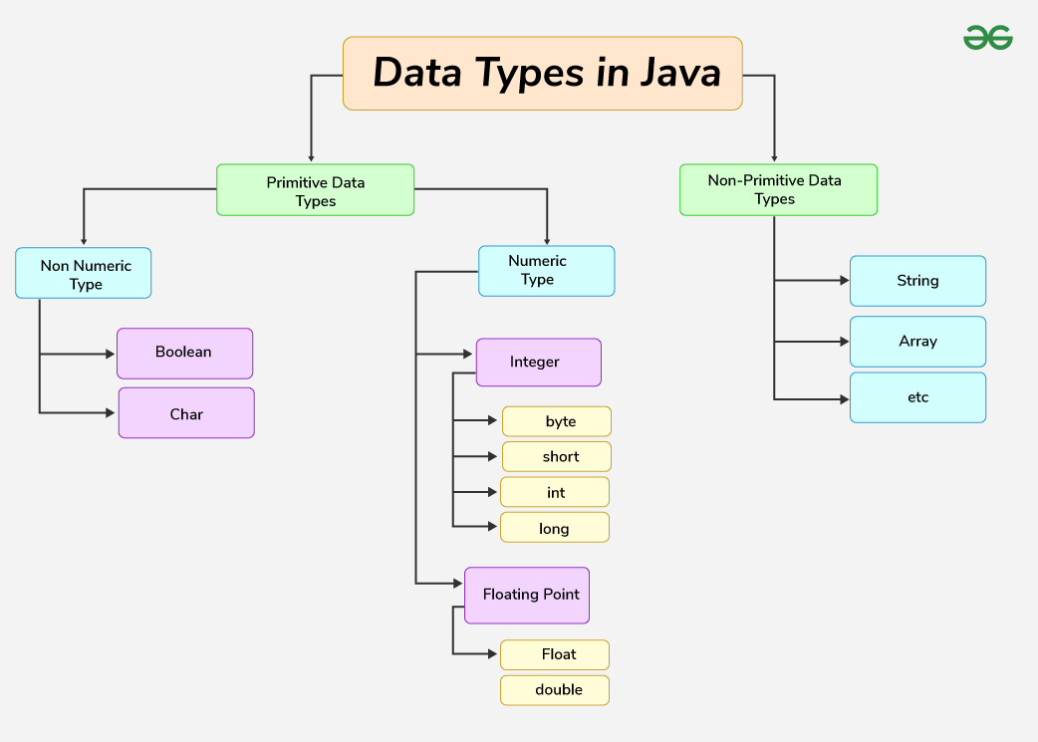
Data Types
Ref:
https://www.geeksforgeeks.org/data-types-in-java/

Slide 28
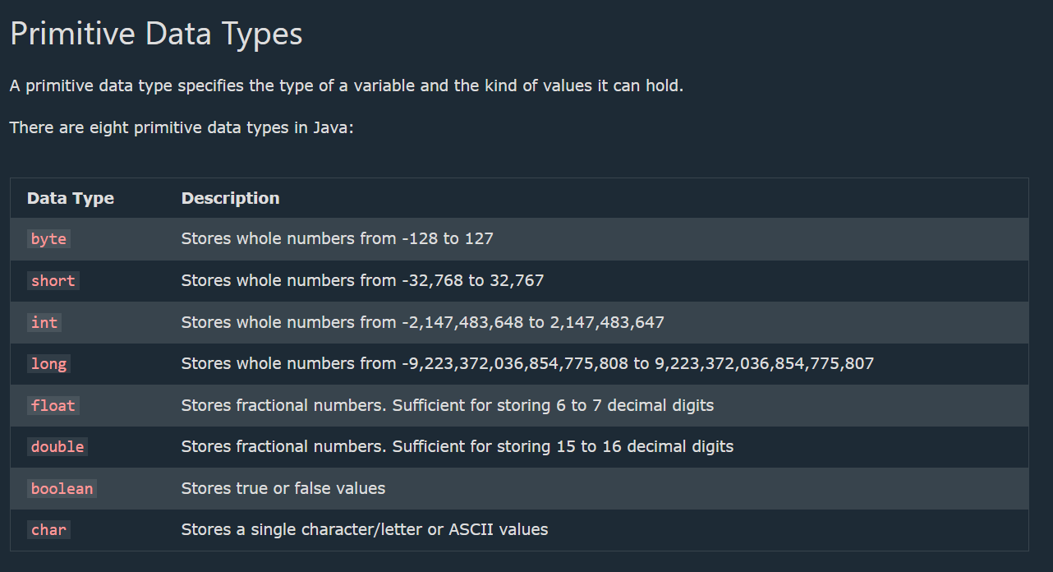
Data Types

Slide 29
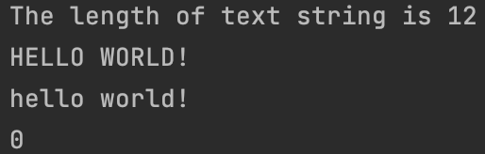
String
یکی از انواع داده‌های Non-Primitive در جاوا String است که برای ذخیره‌سازی رشته کرکتر استفاده می‌شود.
String ها قابلیت های بیشتری نسبت به داده‌های Primitive در دسترس ما قرار می‌دهند:
با این نوع داده و قابلیت‌های آن جلوتر آشنا خواهید شد.
String text = "Hello World!"; System.out.println("The length of text string is " + text.length()); System.out.println(text.toUpperCase()); System.out.println(text.toLowerCase()); text = "locate where does ‘locate’ occurs!"; System.out.println(text.indexOf("locate"));

Slide 30
نام‌گذاری متغیرها

Slide 31
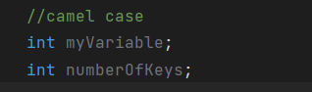
camelCase
در برنامه نویسی به زبان جاوا، نام‌گذاری استاندارد و متداول متغیر‌ها به صورت camelCase است. در این روش، همه‌ی حروف به جز حروف اول کلمات دوم به بعد کوچک هستند:

Slide 32
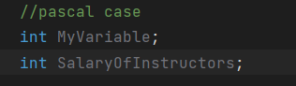
PascalCase
همچنین در نام‌گذاری کلاس‌ها از متد PascalCase استفاده می‌شود. در این روش بر خلاف روش بالا، حروف اول همه‌ی کلمات بزرگ و باقی حروف کوچک هستند.

Slide 33
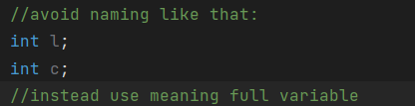
چند نکته
زبان Java یک زبانCase sensitive است.
سعی کنید نام متغیرها معنی‌دار باشد و با توجه به کاربرد آن متغیر نامگذاری شده باشد.
سعی کنید نام متدها معنی‌دار باشد و با توجه به عملکرد متد نامگذاری شده باشد. (در آینده با متدها آشنا می‌شوید)
سعی کنید نام کلاس‌ها مرتبط با وظیفه‌ی آنها نامگذاری شده باشد. (در آینده با کلاس‌ها آشنا می‌شوید.

Slide 34
دریافت ورودی

Slide 35
کلاس Scanner
در زبان جاوا برای گرفتن ورودی از کاربر معمولاً از کلاس Scannerاستفاده می‌شود. این کلاس که در پکیج java.util قرار دارد امکاناتی برای خواندن انواع مختلف ورودی‌ها از کاربر فراهم می‌آورد، مثل عدد صحیح، عدد اعشاری، و رشته‌ها.
Scanner scanner = new Scanner(System.in); int myNum = scanner.nextInt(); String str = scanner.next(); double grade = scanner.nextDouble();

Slide 36
استفاده از Scanner
برای استفاده از این کلاس مراحل زیر را دنبال می‌کنیم.
ابتدا آن را import می‌کنیم:
سپس با استفاده از خط زیر در متد main برنامه یک object از آن می‌سازیم. (در آینده با اشیاء آشنا خواهید شد)
حتما برای استفاده از کلاس Scanner باید در طول اجرای برنامه فقط یک نمونه از آن بسازید و از همان استفاده کنید.
حال scanner ما آماده دریافت ورودی است.
import java.util.Scanner;

Slide 37
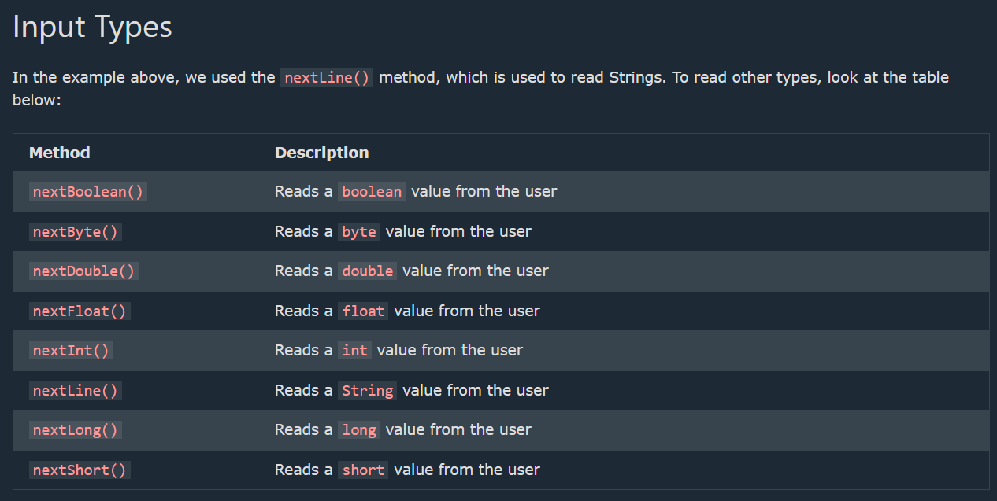
متد های Scanner
Ref: https://www.w3schools.com/java/java_user_input.asp

Slide 38
متد های Scanner
int anInt = scanner.nextInt(); double aDouble = scanner.nextDouble(); String aString = scanner.next(); String anotherString = scanner.nextLine(); long aLong = scanner.nextLong();
با اینکه خروجی () scanner.next و () scanner.nextLine هر دو String است اما این دو با هم تفاوت‌هایی دارند. متد () next تا زمانی به خواندن ورودی ادامه می‌دهد که به white space برخورد کند. اما () nextLine تمام خط را با space های بین کلمات در String ذخیره می‌کند.
به طور مثال، اگر کاربر ! hello world وارد کند، مقدار aString برابر با hello می‌شود.

Slide 39
نکته
اگر بیش از یک نمونه از کلاس Scanner موجود باشد که هر دو از یک منبع ورودی استفاده کنند، یکی از آن‌ها ممکن است ورودی مربوط به نمونه ای دیگر را بگیرد.
به همین علت نباید بیش از یک نمونه از این کلاس روی یک منبع ورودی (مانند System.in) ساخت.
https://stackoverflow.com/questions/65503259/should-a-scanner-only-be-instantiated-only-once-if-thats-the-case-why-so

Slide 40
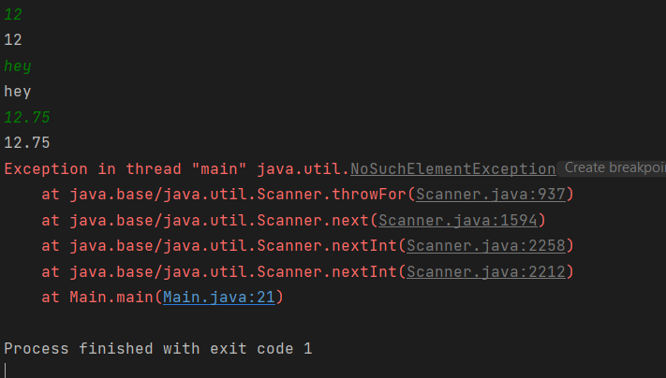
نکته
Scanner scanner = new Scanner(System.in); int myNum = scanner.nextInt(); System.out.println("|" + myNum + "|"); String str = scanner.next(); System.out.println(str); double grade = scanner.nextDouble(); System.out.println(grade); scanner.close(); Scanner scan = new Scanner(System.in); int f = scan.nextInt(); // Exception at this line. System.out.println(f);

Slide 41
Version control system

Slide 42
Version control system
با رشد ابعاد پروژه ها و محصولات به راهی برای مدیریت روند توسعه آن و هماهنگی میان تسک‌های انجام شده در آن نیاز پیدا می‌کنیم.
یک راهکار این است که می‌توان برای هر نسخه از محصول و هر میزان پیشرفت مرحله به مرحله‌ی آن یک دایرکتوری (Directory) مجزا در نظر گرفت. در این صورت تمامی تغییرات باید به صورت دستی با هم ترکیب شوند؛ به همین خاطر به کارگیری این روش هزینه‌ی زمان و انرژی زیادی دارد.
سیستم ورژن کنترل Version Control System که به اختصار VCS نامیده می‌شود، سیستمی است که به توسعه دهندگان اجازه می‌دهد، تغییرات در فایل های خود را ثبت و در موقع نیاز به ورژن مورد نیاز بازگردانند. همچنین با استفاده از این سیستم می توان، به صورت گروهی پروژه ها را توسعه داد.

Slide 43
دسته‌بندی Version control system
سیستم‌های کنترل ورژن به دو دسته ی centralized و distributed تقسیم می‌شوند.
Centralized VCS (CVCS) : مانندSCADA Controller
Distributed VCS (DVCS) : مانند Git
More info: https://www.geeksforgeeks.org/centralized-vs-distributed-version-control-which-one-should-we-choose/
گیت به عنوان مشهور ترین VCS یک سیستم Distributed است.

Slide 44
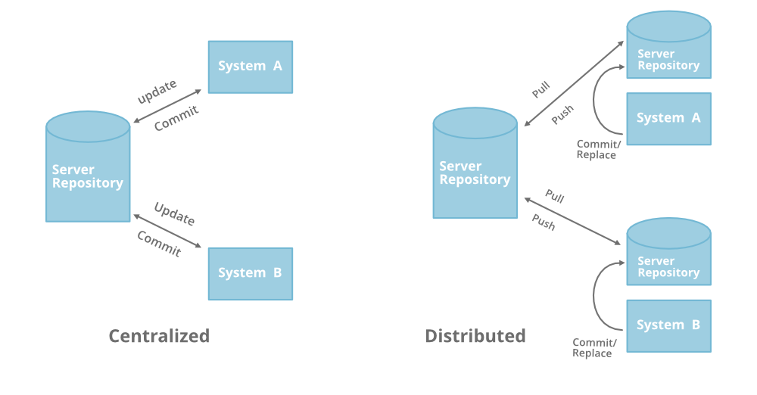
دسته‌بندی Version control system

Slide 45
Area ها در گیت
Working Directory :
در این بخش فایل‌ها به صورت موقت قرار دارند و هر تغییری که در فایل‌ها اعمال می‌کنید، در اینجا قابل مشاهده است. این تغییرات هنوز در سیستم کنترل نسخه ذخیره نشده‌اند.
Staging Area :
گیت دارای یک ناحیه میانی به نام "منطقه آماده‌سازی" یا "ایندکس" است. این ناحیه محلی است که تغییرات قبل از انجام کامیت نهایی در آن جمع‌آوری و مرتب می‌شوند. شما می‌توانید تغییرات خود را در این ناحیه بررسی کنید و تصمیم بگیرید کدام تغییرات را در کامیت نهایی شامل کنید. این ویژگی به شما کمک می‌کند تا کامیت‌های تمیز و سازمان‌یافته‌تری داشته باشید.
Repository :
مخزن، فضای مجازی ذخیره‌سازی پروژه شماست. این فضا به شما امکان می‌دهد نسخه‌های مختلف کد خود را ذخیره کنید و هر زمان که نیاز دارید به آن‌ها دسترسی پیدا کنید.

Slide 46
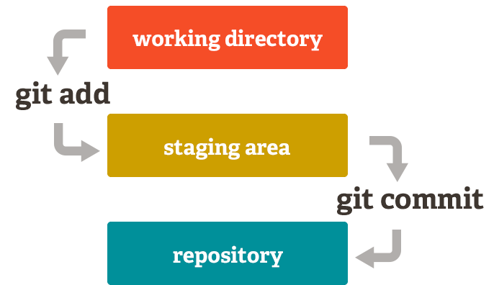
Area ها در گیت
Ref :https://git-scm.com/about/staging-area

Slide 47
شروع کار با Git و GitHub

Slide 48
ساخت مخزن GitHub
برای شروع کار با Git ابتدا به یک مخزن GitHub احتیاج داریم.
وارد اکانت GitHub خود شده و از your repositories گزینه New را انتخاب کنید.

Slide 49
ساخت مخزن GitHub
در صفحه‌ی باز شده نام مناسبی برای مخزن خود انتخاب کنید. توجه کنید که استفاده از space مجاز نبوده و به طور جایگزین می‌توانید از – یا _ استفاده کنید.
در بخش Description می‌توانید توضیحی مختصر درباره پروژه اضافه کنید.
در بخش دسترسی می‌توانید انتخاب کنید که چه کسانی توانایی مشاهده و دسترسی به مخزن را داشته باشند.
Public : هر کسی می‌تواند به مخزن دسترسی داشته باشد.
Private : فقط خودتان و دیگر کسانی که شما مشخص می‌کنید به مخزن دسترسی خواهند داشت.
در نهایت گزینه Create repository را انتخاب کنید.
صفحه مربوط به مخزن برای شما باز می‌شود و پس از این می‌توانید از طریق منوی صفحه اصلی GitHub یا آدرس https://github.com/your_username/repository_name به آن دسترسی داشته باشید.

Slide 50
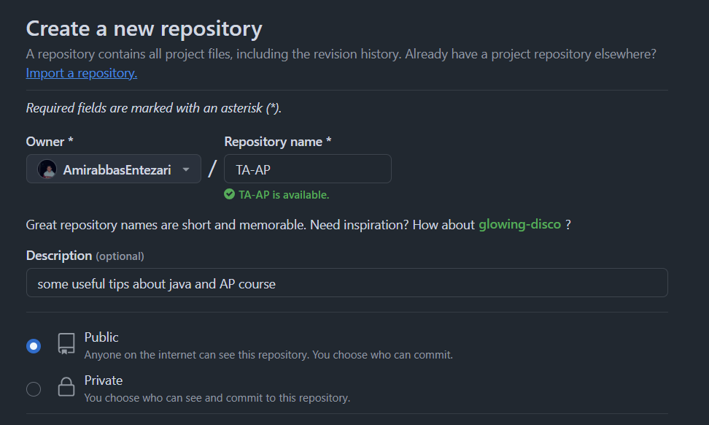
ساخت مخزن GitHub

Slide 51
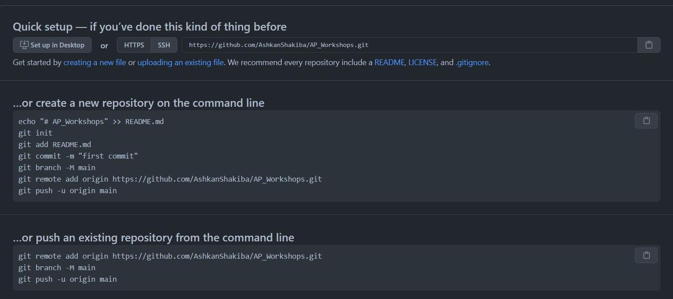
ساخت مخزن GitHub
در نوار Quick setup گزینه HTTPS را انتخاب کنید و آدرس موجود در آن را کپی کنید؛ زیرا برای معرفی remote به Git آن را نیاز خواهید داشت.

Slide 52
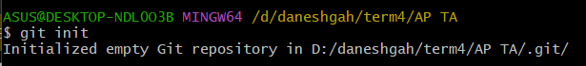
ساخت مخزن Git (Local)
فولدری برای مخزنتان بسازید و در آن ترمینال را باز کنید.
می‌توانید از CMD و یا دیگر ترمینال‌ها استفاده کنید، اما پیشنهاد می‌شود ازGit Bash استفاده کنید. (برای استفاده از Git Bash می‌توانید در فولدر مورد نظر کلیک راست کرده و گزینه Git Bash Hereرا انتخاب کنید)
سپس با دستور git init از گیت می‌خواهیم که این فولدر را به عنوان یک مخزن گیت بشناسد و مدیریت کند: (با این کار فولدر .git نیز به شکل پنهان به دایرکتوری پروژه‌تان اضافه می‌شود که وظیفه‌ی نگهداری اطلاعات و داده‌های مخزن را بر عهده دارد)

Slide 53
ساخت مخزن Git (Local)
سپس با دستور زیر یک remote به مخزن محلی اضافه می‌کنیم:
git remote add <remote-name> <remote-address>
به جای remote-address از آدرسی که در GitHub کپی کردید استفاده کنید. همچنین برای remote-name می‌توان از هر نام دلخواهی استفاده کرد، اما استفاده از نام origin رایج است.

Slide 54
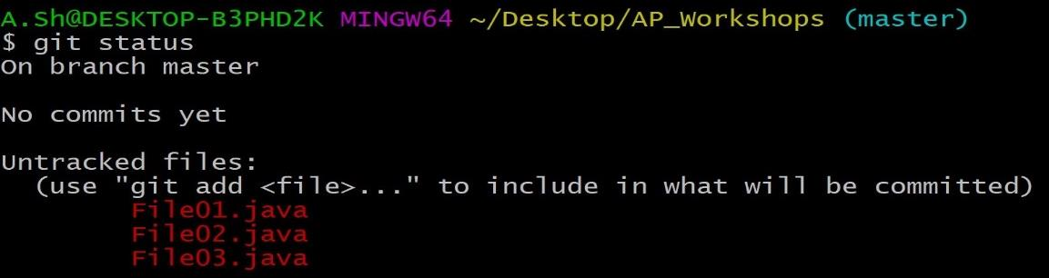
git status
در هر مرحله با دستور git status می‌توان وضعیت فایل‌ها و دایرکتوری‌ها را مشاهده کرد. در تصویر زیر هر سه فایل در وضعیت Untracked قرار دارند و هنوز به گیت معرفی نشده‌اند.

Slide 55
git add
با دستور زیر می‌توانید فایل‌ها و دایرکتوری‌ها را وارد وضعیت staged کنید:
git add <file>
به جای file آدرس فایل یا دایرکتوری قرار می‌گیرد که می‌تواند بیش از یک مورد باشد.
برای مثال با دستورات معادل زیر می‌توان دایرکتوری فعلی و تمامی زیرمجموعه‌های آن را staged کرد:
git add .
git add -all
git add -A

Slide 56
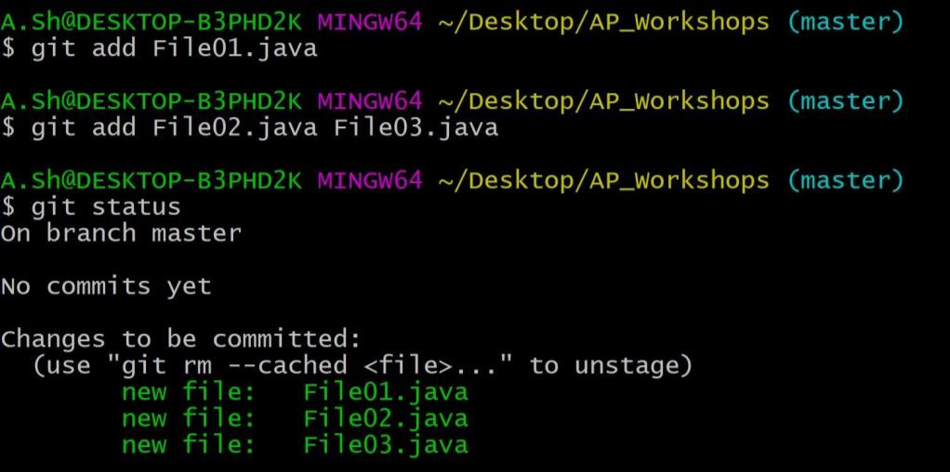
git add
در هر مرحله با استفاده از دستور git status می‌توانید گزارشی از وضعیت فایل‌ها داشته باشید و پیش از commit یا هر اقدام دیگر، آن‌ها را بررسی کنید.

Slide 57
git commit
با دستور زیر می‌توانید تغییرات staged شده را commit کنید تا در حافظه‌ی گیت ثبت شود و پس از این بتوانید مانند یک check point به وضعیت فعلی فایل ها دسترسی داشته باشید: (به جای message پیغام مناسبی برای commit خود اضافه کنید)
git commit -m ‘<message>
در صورتی که تنها دستور git commit را وارد کنید، ویرایشگر متنی در ترمینال برایتان باز می‌شود که در آن می‌توانید پیغام‌تان را بنویسید و در انتها برای خروج از آن، یک‌بار کلید Esc را زده و سپس دستور :wq را وارد کرده و Enter را بزنید.

Slide 58
commit message
روش استاندارد نوشتن commit message :
رایج است که برای نخستین commit، از پیغام Initial commit استفاده می‌شود.
برای commitهای بعدی پیشنهاد می‌شود از فرمت
<type>: <description>
استفاده کنید که به جای type :
اگر یک مشکل یا باگ را حل کرده‌اید، از fix استفاده کنید.
اگر قابلیت جدیدی به برنامه افزوده‌اید و آن را توسعه داده یا تکمیل کرده اید، از feat استفاده کنید.
اگر بدون تغییر خروجی برنامه، کد نوشته شده یا پروژه را مرتب کرده‌اید، از refactor استفاده کنید.

Slide 59
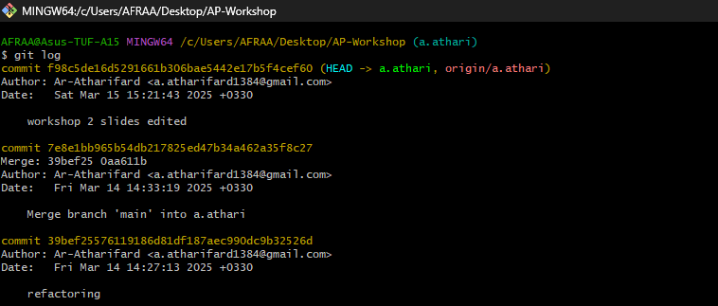
git log
در هر مرحله، می‌توان با دستور زیر به جزئیات commitهای قبلی دسترسی داشت:
git log

Slide 60
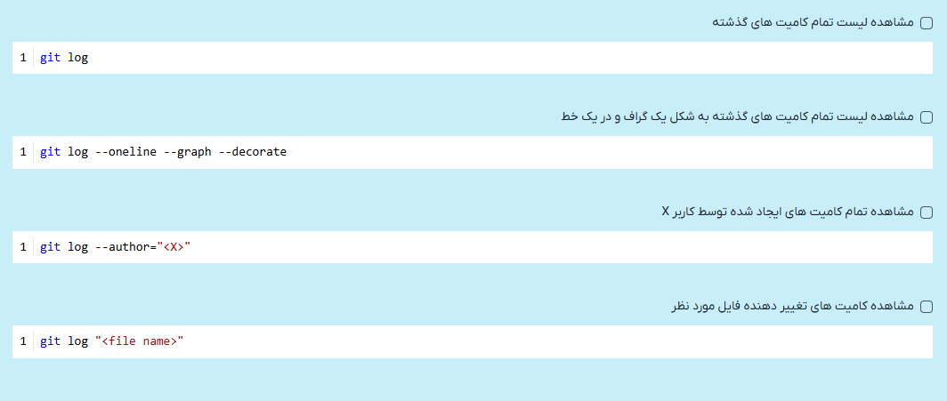
git log

Slide 61
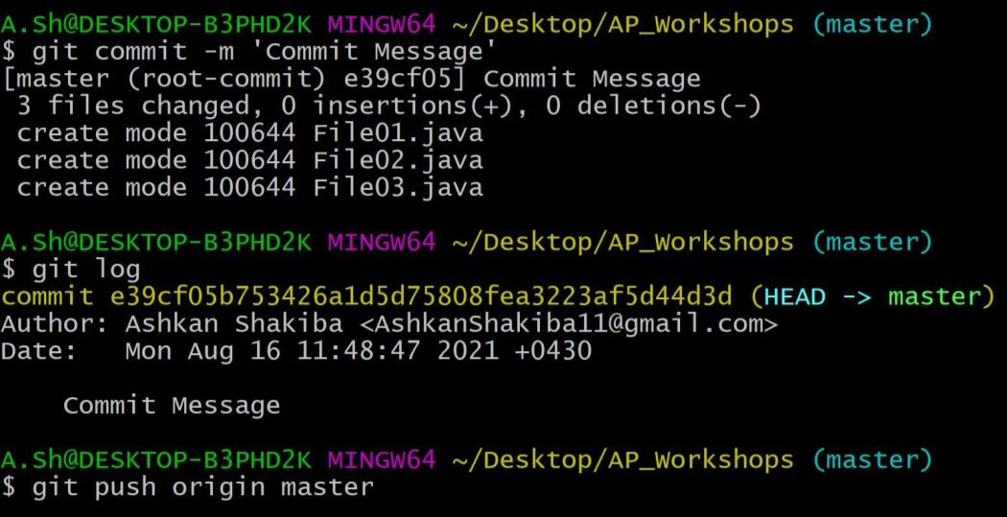
git push
با دستور push می‌توان commit‌های مخزن local را به مخزن ساخته شده در GitHub فرستاد:
git push <remote-name> <branch-name>

Slide 62
git push
به جای remote-name نام ریموت مورد نظر که معمولاً origin است و به جای branch-name نام شاخه‌ای که بر روی آن در حال کار هستید و می‌خواهید آن را push کنید قرار می‌گیرد. (شاخه‌ای که بر روی آن در حال فعالیت هستید در خط بالای هر دستور در انتها و درون پرانتز نوشته شده‌ است)
توجه کنید که لزومی ندارد پس از هر commit این کار را انجام دهید و تعداد commitهای push شده می‌تواند متفاوت باشد.

Slide 63
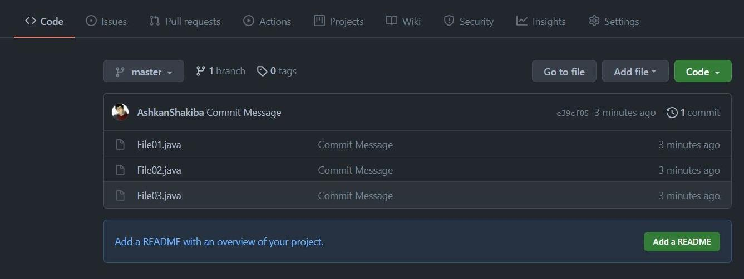
git push
اکنون اگر به صفحه‌ی مخزن در GitHub مراجعه کنید، می‌توانید تغییرات اعمال شده را مشاهده کنید:

Slide 64
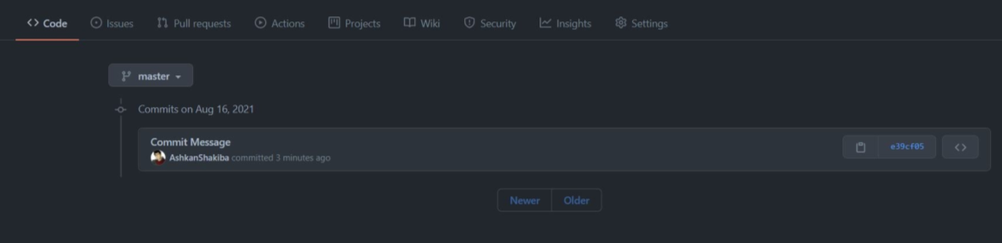
git push
ضمناً با کلیک بر روی تعداد commitها، صفحه ای شامل جزئیات commitهای push شده باز می‌شود:
در این صفحه، به جزئیات و اطلاعات commitهای push شده بر روی شاخه‌های مختلف مخزن دسترسی دارید.

Slide 65
git pull
همچنین اگر افراد دیگری به جز شما نیز در حال کار بر روی مخزن باشند، با دستور زیر می‌توانید کامیت‌هایی که دیگر افراد بر روی مخزن GitHub پوش کرده‌اند را بر روی مخزن local خود دریافت (pull) کنید:
git pull <remote-name> <branch-name>

Slide 66
.gitignore
اکثر مواقع در هر پروژه‌ای، فایل‌هایی داریم که نباید روی گیت باشند. یا حتی گاهی در پروژه‌های تیمی، نیاز است که بعضی از فایل‌ها را صرفاً به صورت محلی داشته باشیم. برای مثال، نگاهی به مخزن‌های قبلی خود در گیت هاب بیندازید. اگر از ابزارgitignore استفاده نکرده باشید، باید شاهد یک پوشه با نام idea. باشید. این پوشه شامل اطالعاتی است که صرفاً IDE شما (intellij) برای هر پروژه تولید می‌کند و به آن نیاز خواهد داشت. بنابراین لزومی ندارد این پوشه، در کامیت‌های شما باشد و روی گیت قرار گیرد.
برای استفاده از gitignore، برنامه git bash را باز می‌کنیم و با استفاده از دستور touch .gitignore یک فایل .gitignore در آدرس پروژه می‌سازیم. سپس در فایل ساخته شده، اسم و آدرس فایل‌هایی را که می‌خواهیم نادیده گرفته شوند را می‌نویسیم و تغییرات را ذخیره می‌کنیم.

Slide 67
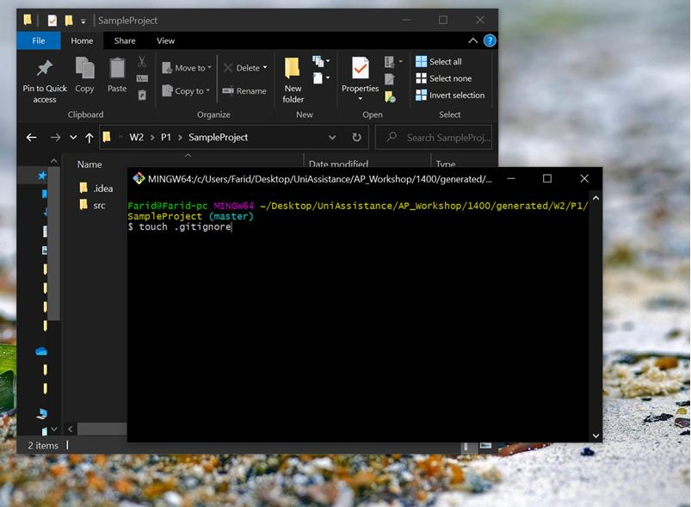
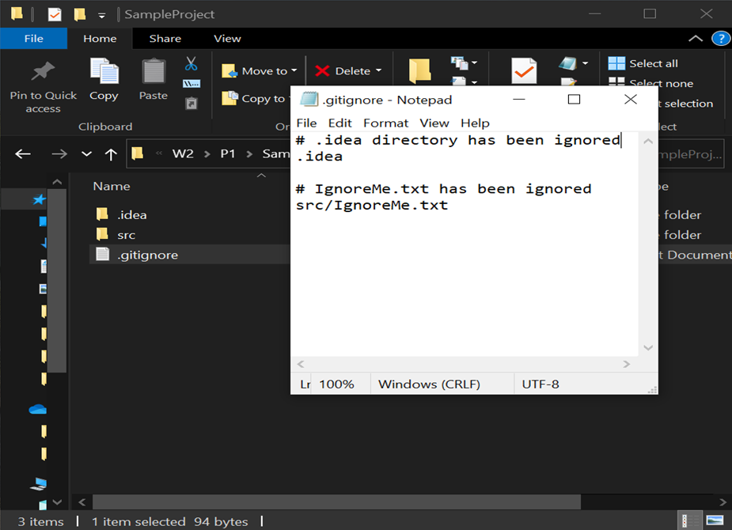
.gitignore
برای استفاده از gitignore، برنامه git bash را باز می‌کنیم و با استفاده از دستور touch .gitignore یک فایل .gitignore در آدرس پروژه می‌سازیم. سپس در فایل ساخته شده، اسم و آدرس فایل‌هایی را که می‌خواهیم نادیده گرفته شوند را می‌نویسیم و تغییرات را ذخیره می‌کنیم.

Slide 68
.gitignore
همچنین برای تولید فایل gitignore ابزار و قالب‌های آماده‌ای نیز وجود دارد. برای مثال برنامه intellij افزونه‌هایی برای این کار دارد که به آن نمی‌پردازیم. پیشنهاد ما برای ساخت فایل gitignore آماده، استفاده از سایت زیر است:
https://www.toptal.com/developers/gitignore
این سایت صرفاً با در اختیار داشتن چند کلیدواژه، فایل مورد نیاز شما را تولید می‌کند. پس از آن کافیست محتوای تولید شده را در فایل .gitignore خود کپی نمایید.

Slide 69
شاخه‌ها در گیت
در برنامه نویسی، اصولا با مباحث بزرگی روبرو هستیم که برای حل کردنشان، آنها را به مسائل ریزتر و کوچک‌تر، تقسیم می‌کنیم. در نتیجه، یک مسئله بزرگ تبدیل به چندین مسئله کوچک خواهد شد. در Git نیز بهتر است هر کدام از این مسئله‌ها را در شاخه‌ (Branch) مجزا پیاده‌سازی کنیم و هنگامی که پیاده‌سازی هر شاخه کامل شد، تغییرات (commitها) را بر روی شاخه اصلی اضافه کنیم. این کار علاوه بر اینکه به نظم ذهنی خودمان و البته نظم ساختاری برنامه کمک می‌کند، چالش کار تیمی را نیز برطرف می‌کند. وقتی شاخه‌های مجزا داشته باشیم، هر فرد می‌تواند مستقل از فرد دیگری، قسمتی از پروژه را به صورت همزمان با افراد دیگر، پیش ببرد.

Slide 70

شاخه‌ها در گیت

Slide 71
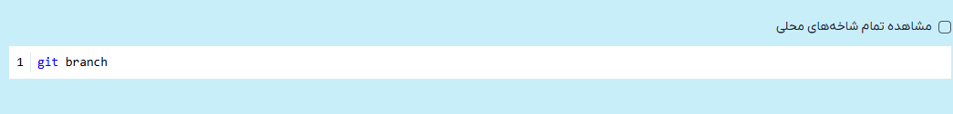
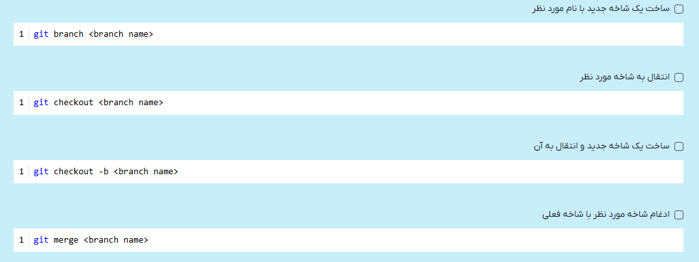
نحوه‌ی کار با شاخه‌ها
Ref: https://quera.org/college/cheatsheet/git

Slide 72
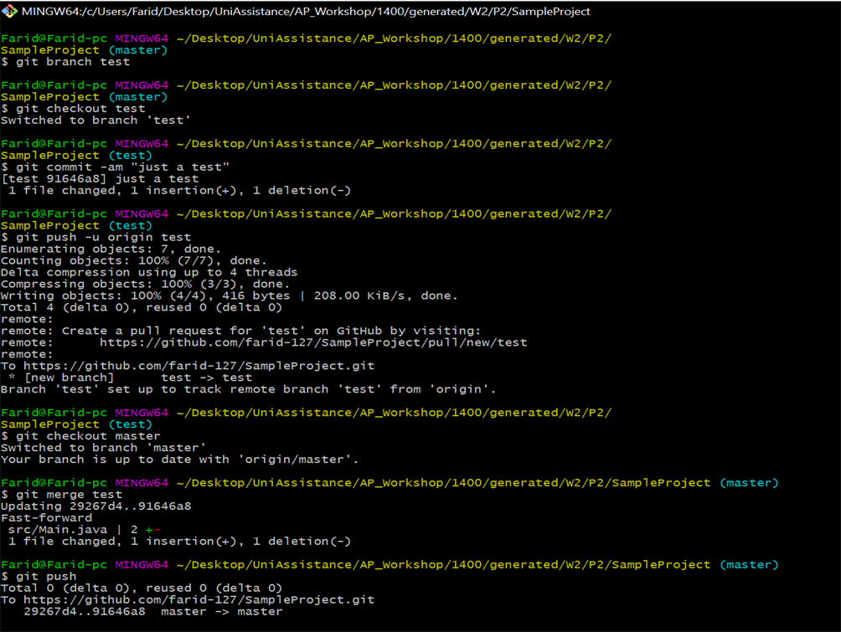
نحوه‌ی کار با شاخه‌ها
مثال: میخواهیم یک شاخه جدید به نام test بسازیم و در آن یک commit انجام دهیم و سپس آن را روی شاخه اصلی merge کنیم.
دستور زیر زمانی استفاده می‌شود که می‌خواهیم یک local branch را (که روی remote وجود ندارد) برای اولین بار push کنیم:
git push -u origin [branch name]

Slide 73
شاخه‌ی اولیه
همانطور که احتمالاً متوجه شده‌اید شاخه اولیه و پیش‌فرضی که Git از آن استفاده می‌کند، master نام دارد؛ اما پلتفرم GitHub طی یکی از تغییرات اخیرش، نام شاخه اولیه را main در نظر می‌گیرد.
به همین جهت یکی از موانعی که ممکن است در هماهنگ کردن مخزن های remote و local با آن برخورد داشته باشید مغایرت نام شاخه‌های اصلی است.
به طور مثال اگر مخزن GitHub پیش از local Git شاخه اولیه را ایجاد کرده باشد، و ما بدون استفاده از clone آن و به طور جدا مخزن local را نیز ایجاد کنیم با این مشکل روبرو می‌شویم.
برای حل این مشکل می‌توان از دستور زیر به منظور تغییر نام یک local branch استفاده کرد:
git branch –m <old branchName> <new branchName>

Slide 74
تمرین

Slide 75
تمرین: ماشین‌حساب ساده
برنامه‌ای بنویسید که دو عدد و یکی از چهار عمل اصلی (- + / *) را به ترتیب از کاربر دریافت کرده، نتیجه را محاسبه کند و به کاربر نشان دهد.
مثال:
Input:
7
*
5
Output: 35
همچنین می‌توانید به عنوان تمرینی برای کار با Git، یک مخزن private در GitHub بسازید.
هر کدام از تغییرات پیاده‌سازی شده در کدتان را commit کرده و نهایتاً آن را push کنید.

